Slide 1

UNIVERSIDAD TECNOLOGICA DE PUEBLA Carrera: Tecnologías de la Información y Comunicación TEMA: fases o elementos de programación extrema PROFESOR: salas Solís Integrantes: * ADOLFO WASHINGTON QUISPE ESTRADA * Joaquín Domínguez cano * Sergio rocael Gutiérrez Jiménez *Jesús ARMANDO falla valencia Grupo: 9 “A”

Slide 2
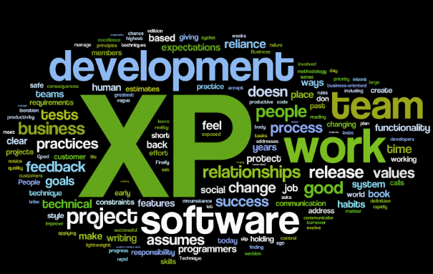
ETAPAS O ELEMENTOS DE PROGRAMACIÓN EXTREMA.
La programación extrema engloba un conjunto de reglas (Wells, 1999) que se ejecutan dentro de cuatro actividades estructurales:
Planeación
Diseño
Codificación
Pruebas.

Slide 3
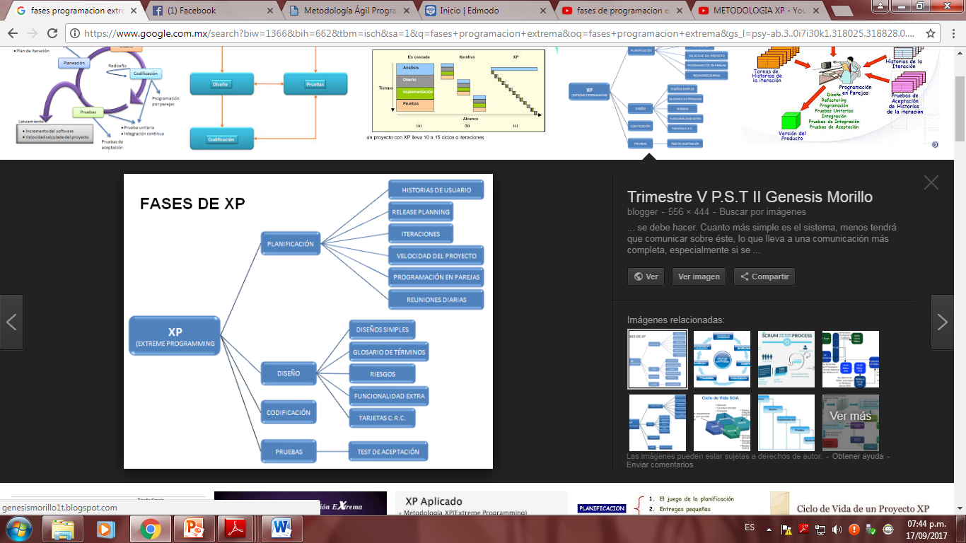

Slide 4
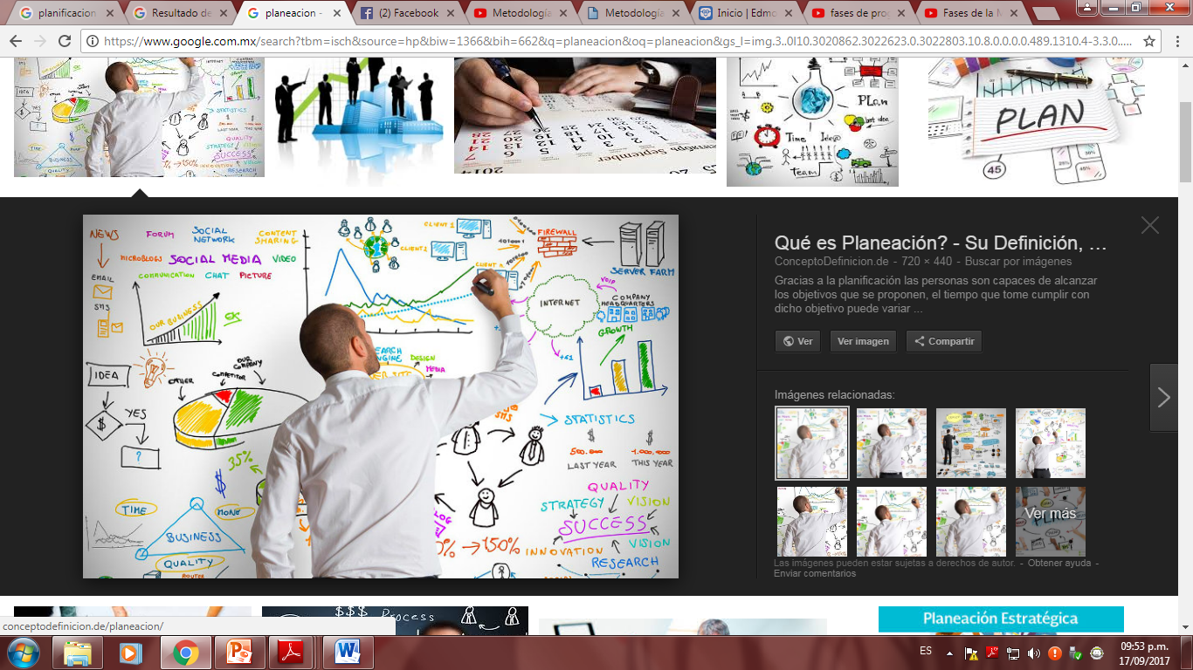
I.- PLANEACIÓN
Plantea la planificación como un diálogo continuo entre las partes involucradas en el proyecto, incluyendo al cliente, a los programadores y a los coordinadores.
Los Conceptos básicos de la planificación son:
Historia del usuario
Plan de iteraciones
Velocidad del proyecto
Programación en pareja
Reuniones diarias

Slide 5
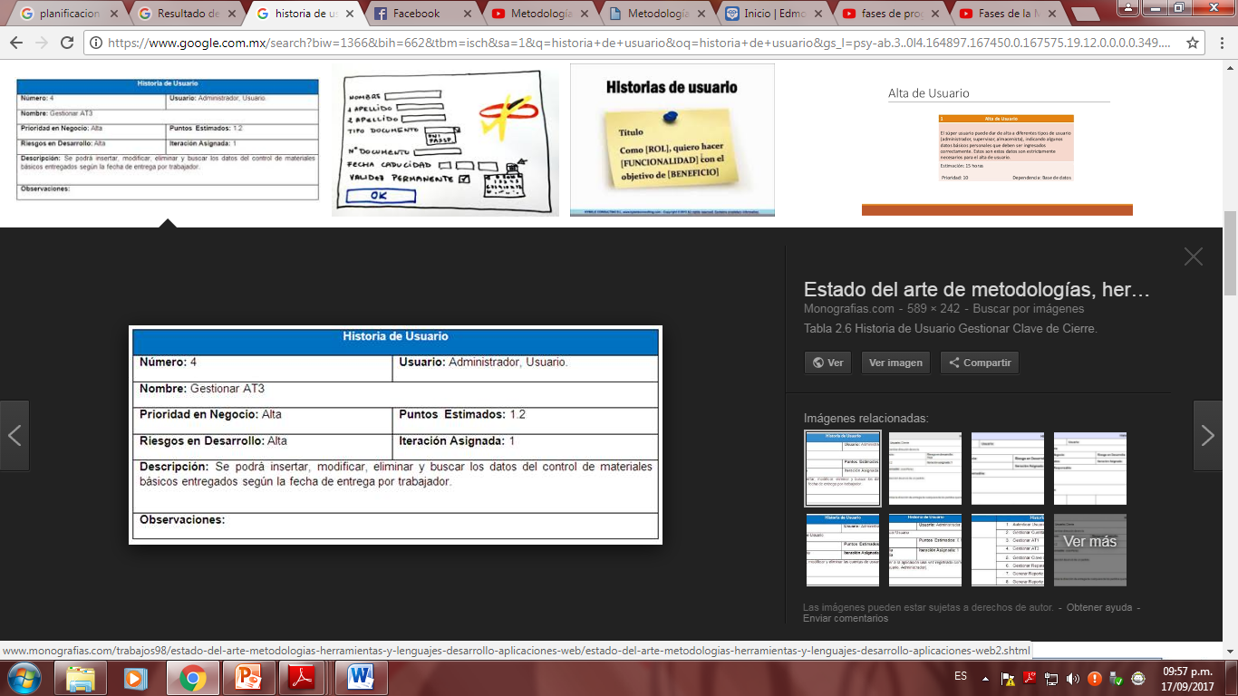
LAS HISTORIAS DE USUARIOS
Es la especificación de los requisitos del software Se trata en que el cliente describe brevemente las características que el sistema, sean requisitos funcionales o no funcionales.
El tratamiento de las historias de usuario es muy dinámico y flexible, en cualquier momento historias de usuario pueden romperse, remplazarse por otras más específicas o generales, añadirse nuevas o ser modificadas.
El tiempo de desarrollo de la historia de usuario es entre 1 a 3 semanas.

Slide 6
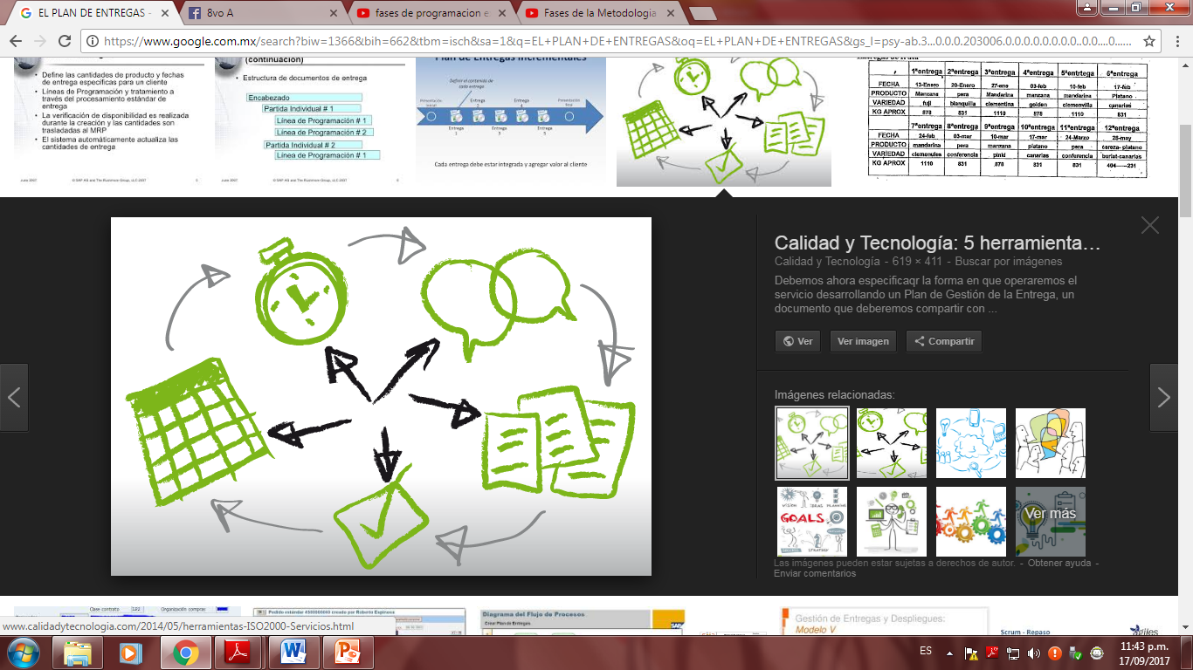
EL PLAN DE ENTREGAS.
Después de tener ya definidas las historias de usuario es necesario crear un plan de publicaciones, en inglés "Release plan", donde se indiquen las historias de usuario que se crearán para cada versión del programa y las fechas en las que se publicarán estas versiones.
Este cronograma será el resultado de una reunión entre todos los actores del proyecto (cliente, desarrolladores, gerentes, etc.).

Slide 7
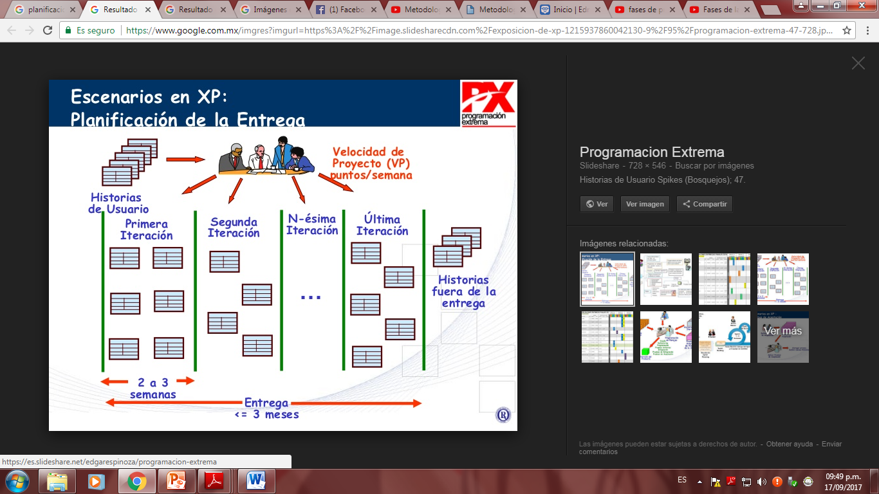
PLAN DE ITERACIONES.
se ha de dividir en iteraciones de aproximadamente 3 semanas de duración. Al comienzo de cada iteración los clientes deben seleccionar las historias de usuario definidas en el que serán implementadas. También se seleccionan las historias de usuario que no pasaron el test de aceptación que se realizó al terminar la iteración anterior. Estas historias de usuario son divididas en tareas de entre 1 y 3 días de duración que se asignarán a los programadores.

Slide 8
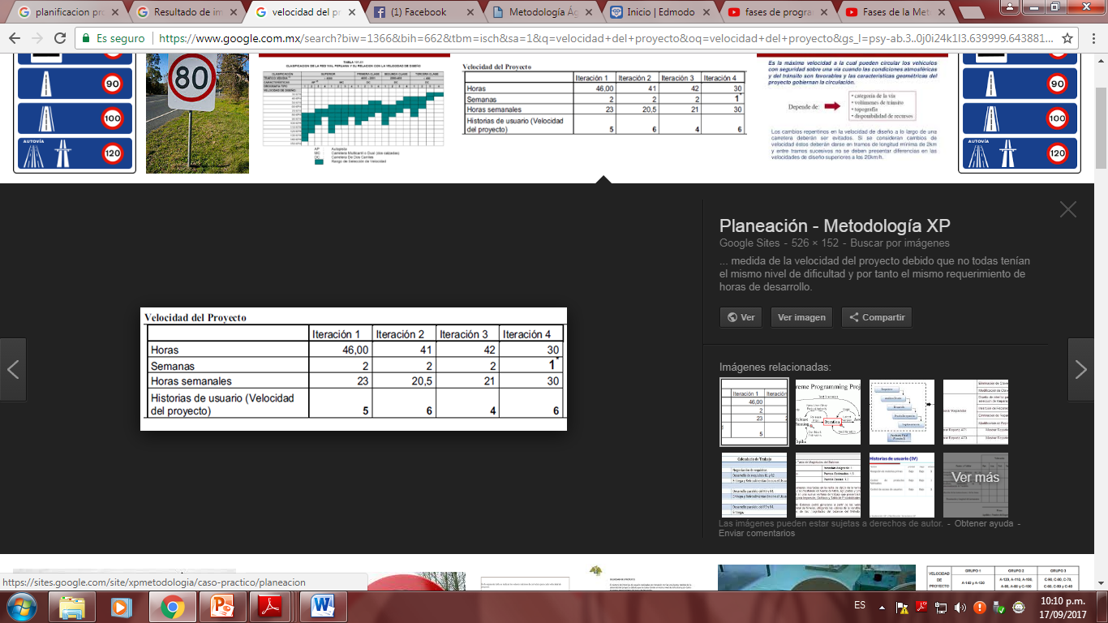
VELOCIDAD DEL PROYECTO
Es una medida que representa la rapidez con la que se desarrolla el proyecto. Usando la velocidad del proyecto controlaremos que todas las tareas se puedan desarrollar en el tiempo del que dispone la iteración.

Slide 9
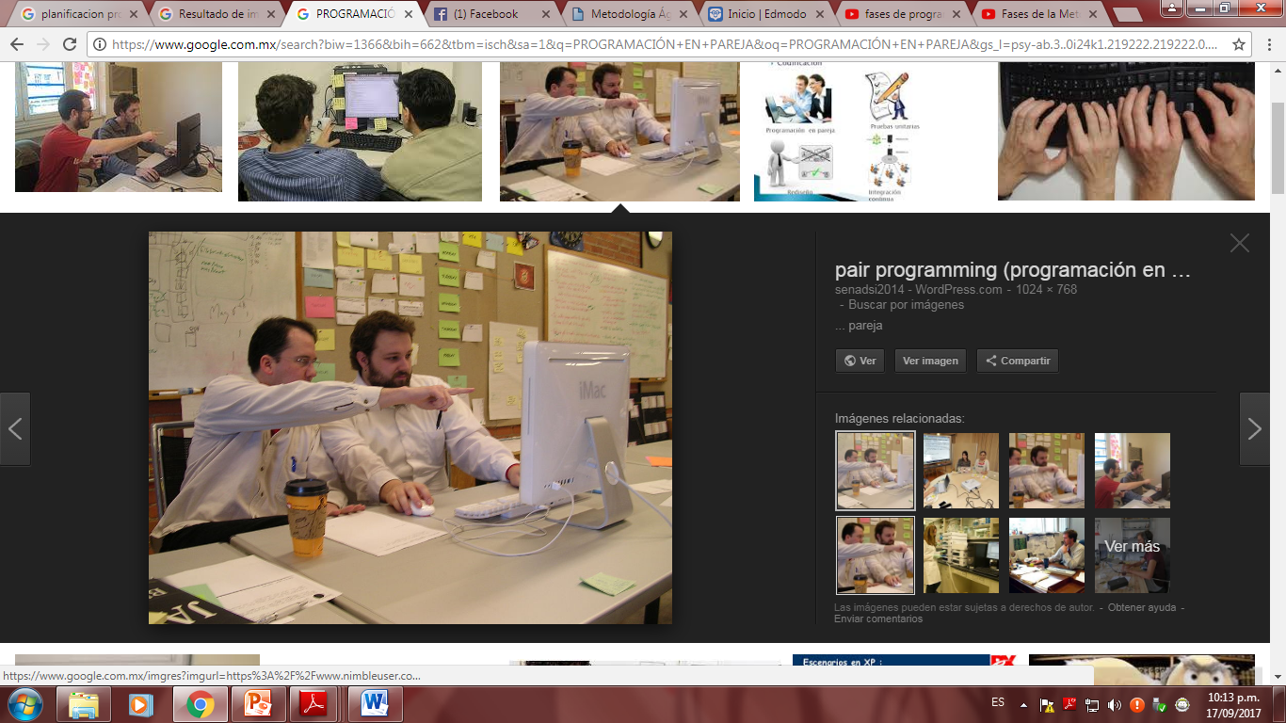
PROGRAMACIÓN EN PAREJA
La programación en parejas pues incrementa la productividad y la calidad del software desarrollado.
El trabajo en pareja involucra a dos programadores trabajando en el mismo equipo; mientras uno codifica la calidad de la función o método que está implementando, el otro analiza si ese método o función es adecuado y está bien diseñado. De esta forma se consigue un código y diseño con gran calidad.

Slide 10
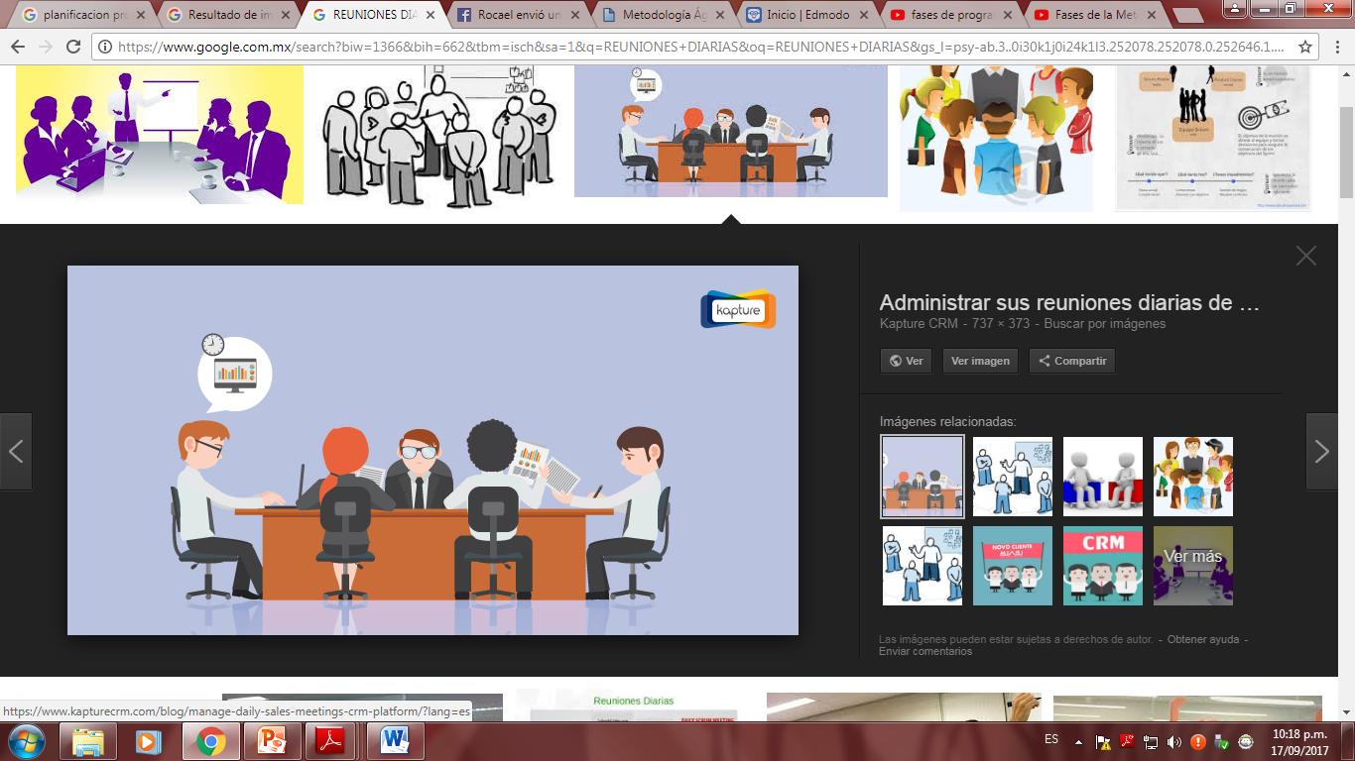
REUNIONES DIARIAS
El objetivo es mantener la comunicación entre el equipo y compartir problemas y soluciones e ideas de forma conjunta. Las reuniones tienen que ser fluidas y todo el mundo tiene que tener voz y voto.

Slide 11

II.- DISEÑO.
Diseños simples
Riesgos
Funcionalidad extra
Reautorizar

Slide 12

DISEÑO SIMPLE.
hay que conseguir diseños simples y sencillos. Hay que procurar hacerlo todo lo menos complicado posible para conseguir un diseño fácilmente entendible e impleméntable y que funcione correctamente. que a lo largo costará menos tiempo y esfuerzo desarrollar.

Slide 13
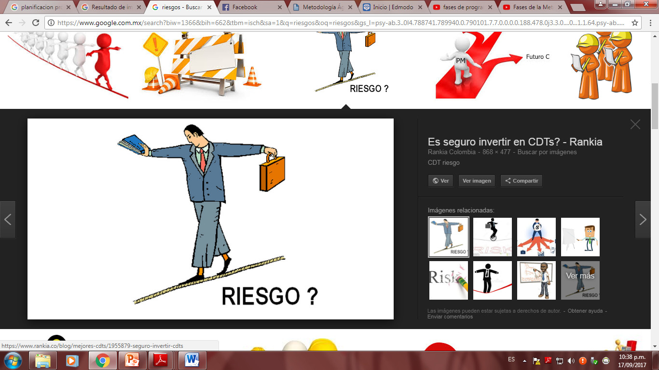
RIESGOS.
Si surgen problemas potenciales durante el diseño, XP sugiere utilizar una pareja de desarrolladores para que investiguen y reduzcan al máximo el riesgo que supone ese problema.

Slide 14
FUNCIONALIDAD EXTRA.
Nunca se debe añadir funcionalidad extra al programa aunque se piense que en un futuro será utilizada. sólo el 10% de la misma es utilizada, lo que implica que el desarrollo de funcionalidad extra es un desperdicio de tiempo y recursos.
REAUTORIZAR.
Reautorizar es mejorar y modificar la estructura y codificación de códigos ya creados sin alterar su funcionalidad. Reautorizar supone revisar de nuevo estos códigos para procurar optimizar su funcionamiento.

Slide 15
III.- CODIFICACIÓN.
Es tener al cliente disponible durante todo el proyecto. No solamente como apoyo a los desarrolladores, sino formando parte del grupo.
Su presencia es indispensable en las distintas fases de XP. A la hora de codificar una historia de usuario su presencia es aún más necesaria.
Antes del desarrollo de cada historia de usuario el cliente debe especificar detalladamente lo que ésta hará y también tendrá que estar presente cuando se realicen los test que verifiquen que la historia implementada cumple la funcionalidad especificada.
Programar bajo estándares mantiene el código consistente y facilita su comprensión al cliente.

Slide 16
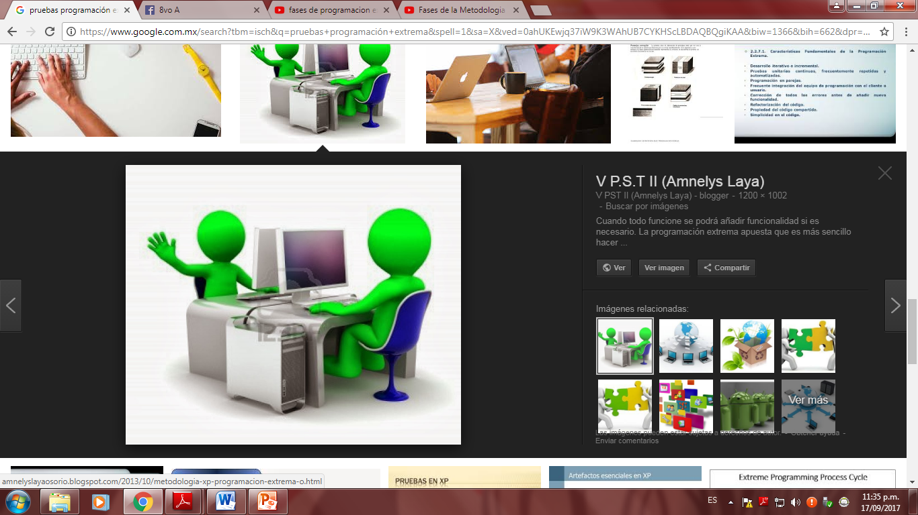
IV.- PRUEBA.
Se dividen en:
Pruebas Unitarias
Detección y Corrección de Errores
Pruebas de Aceptación
PRUEBAS UNITARIAS.

Slide 17
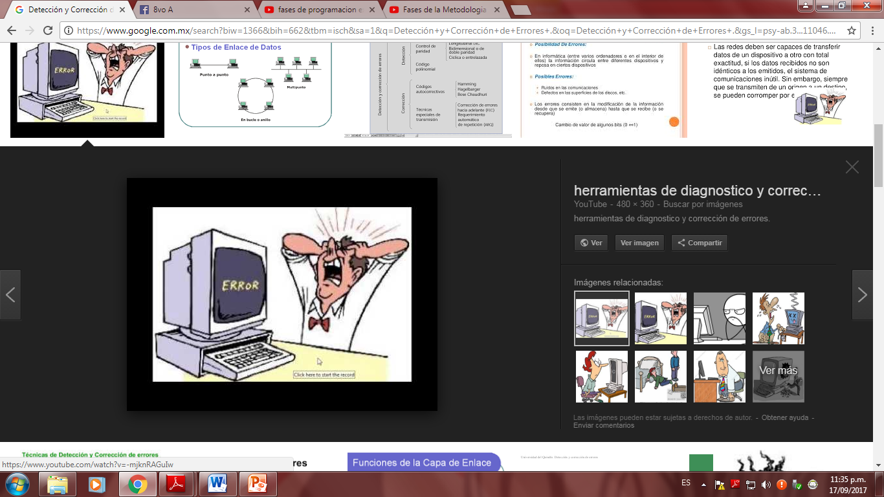
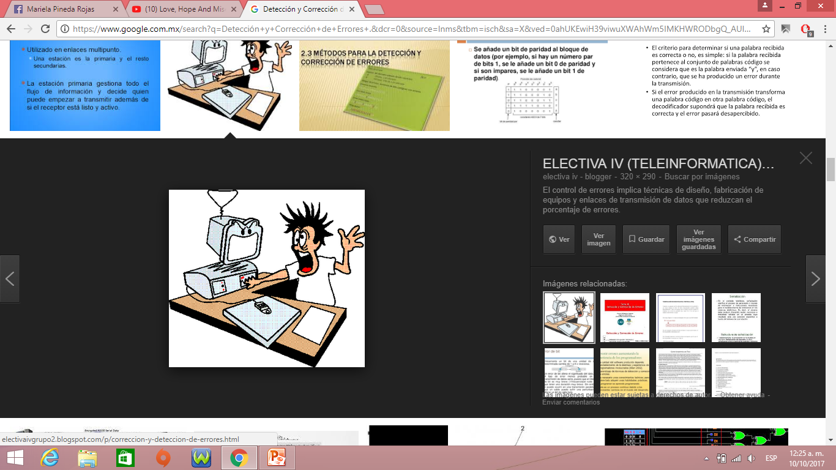
DETECCIÓN Y CORRECCIÓN DE ERRORES .

Slide 18
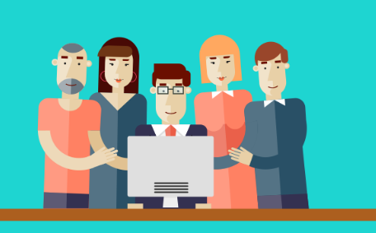
PRUEBAS DE ACEPTACIÓN.

Slide 19
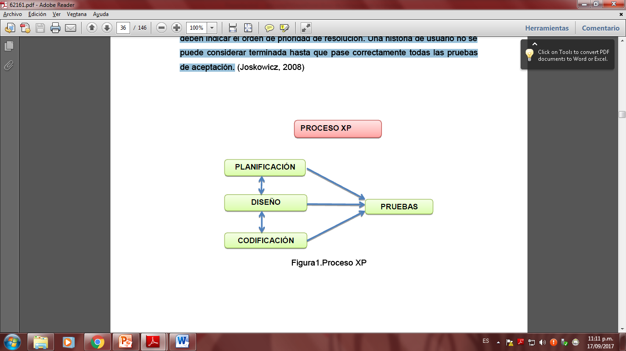

Slide 20


